Slide 1
Кафедра менеджменту та адміністрування Національний університет «Чернігівська політехніка»
Результати опитування здобувачів вищої освіти, які навчаються за освітньо-професійною програмою підготовки магістрів «Державна служба» спеціальності 281 «Публічне управління та адміністрування»

Slide 2
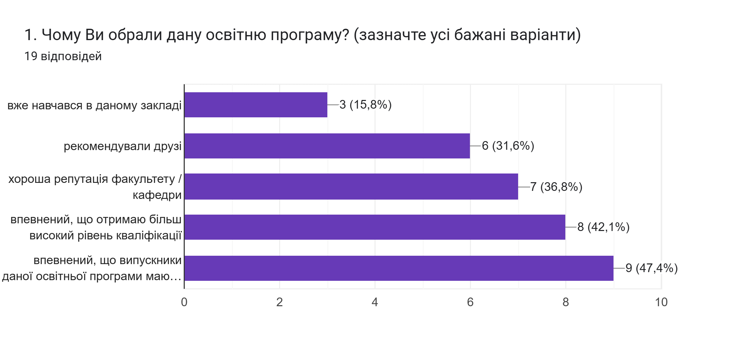

Slide 3
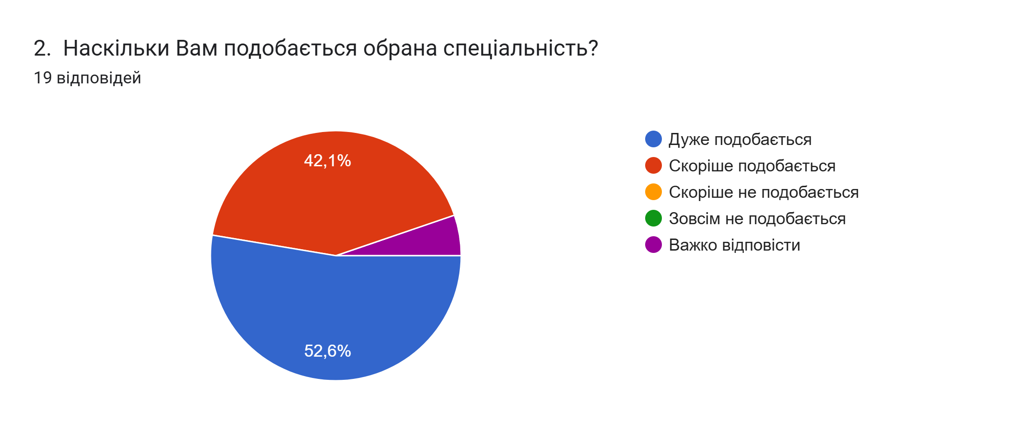

Slide 4
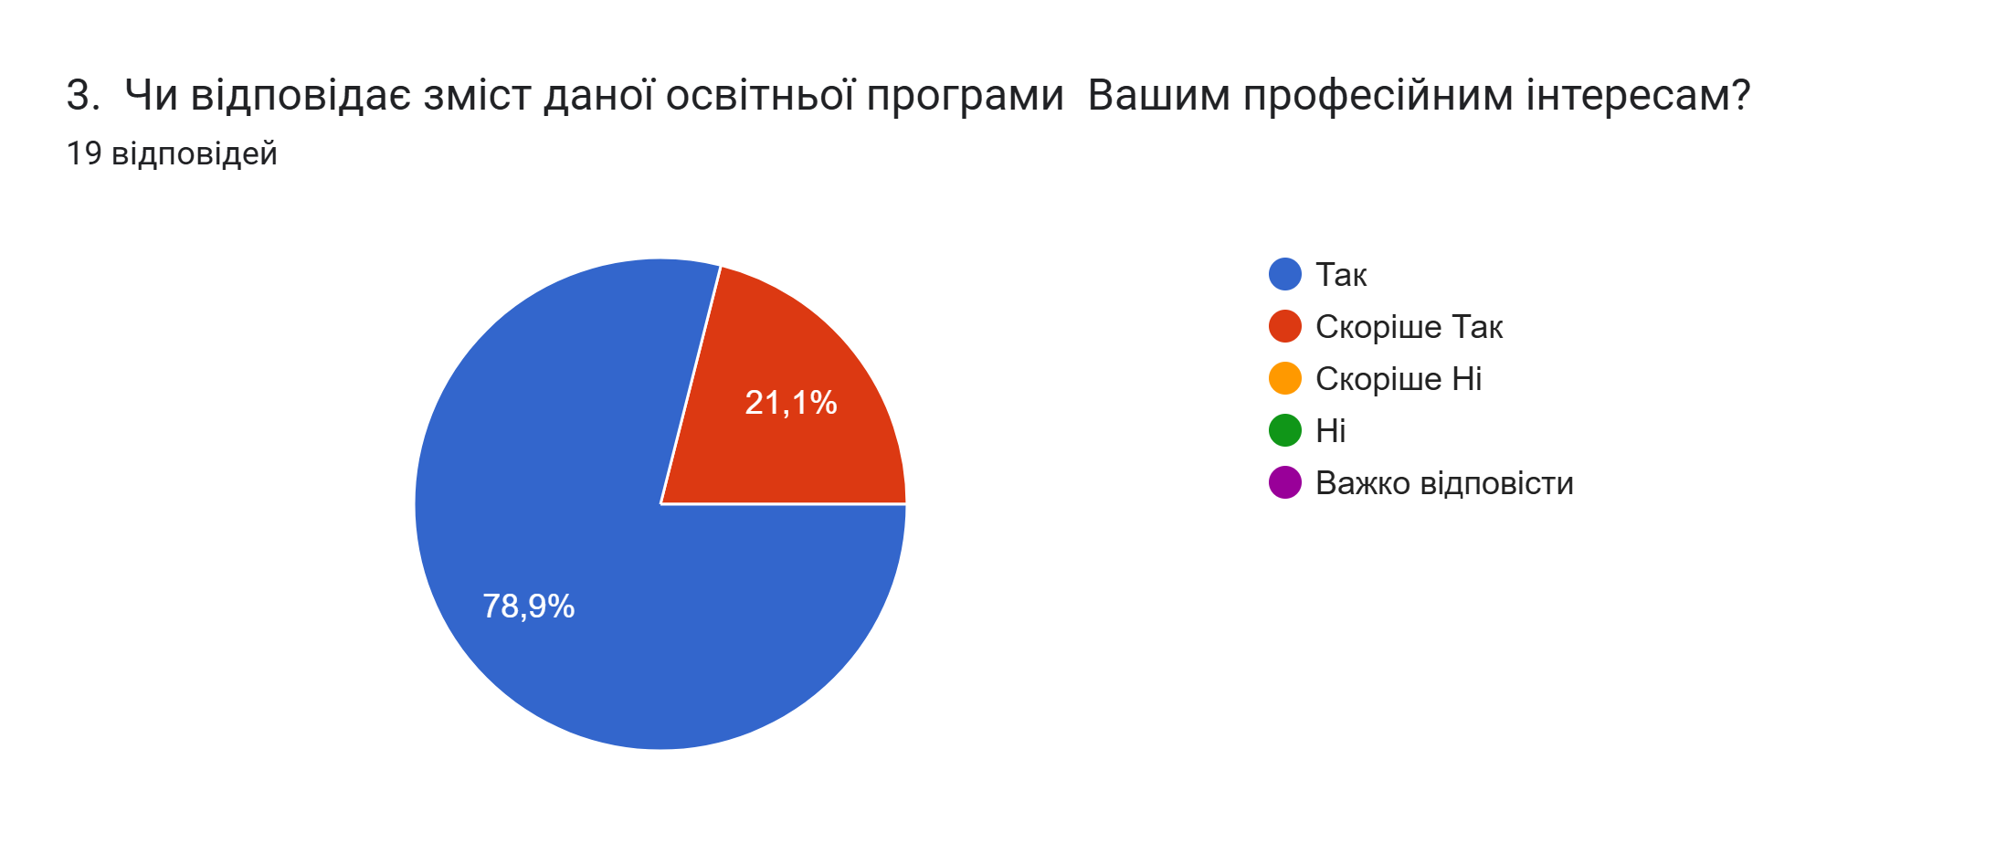

Slide 5
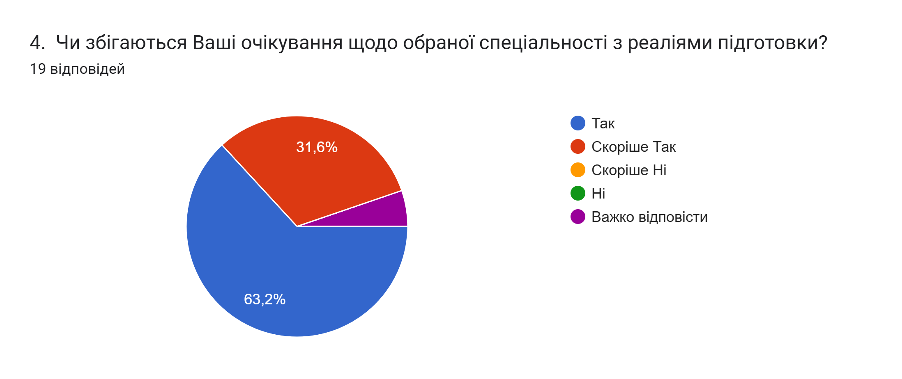

Slide 6
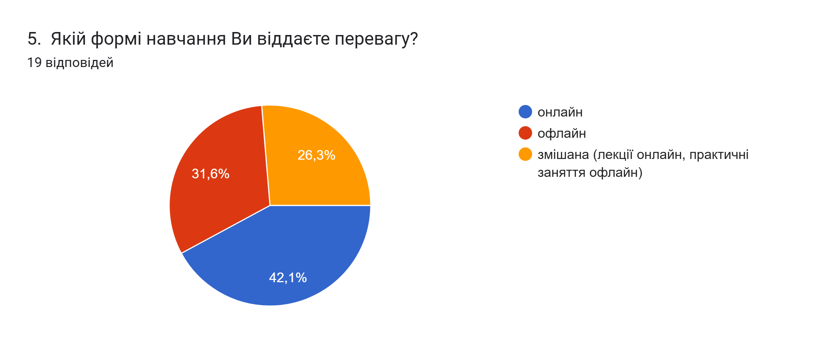

Slide 7
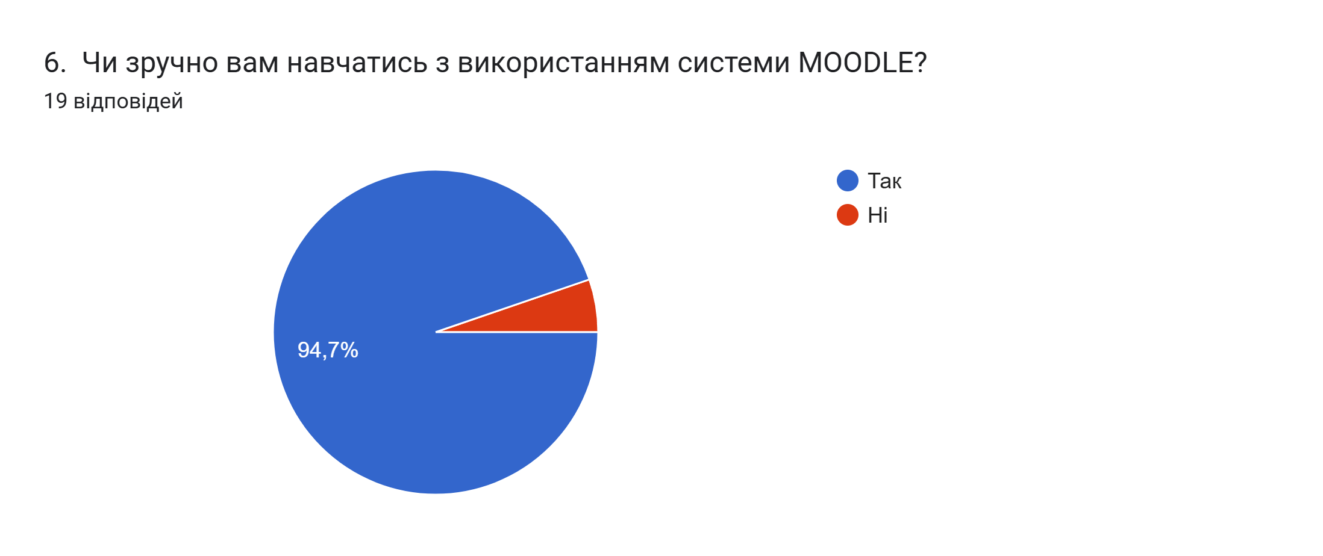

Slide 8
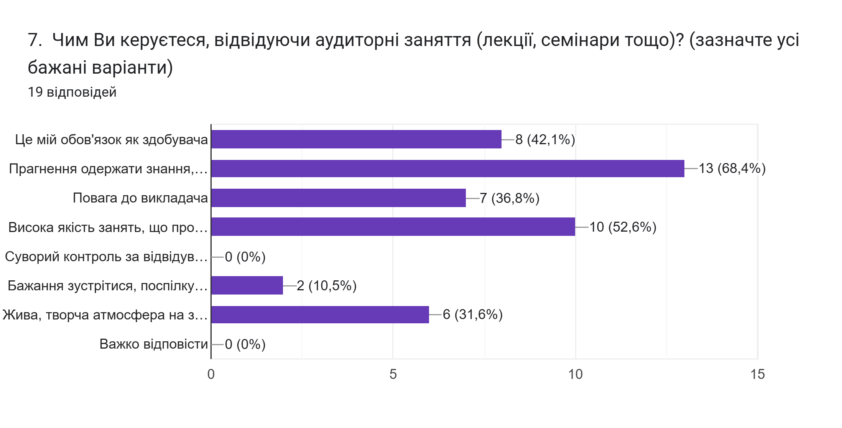

Slide 10
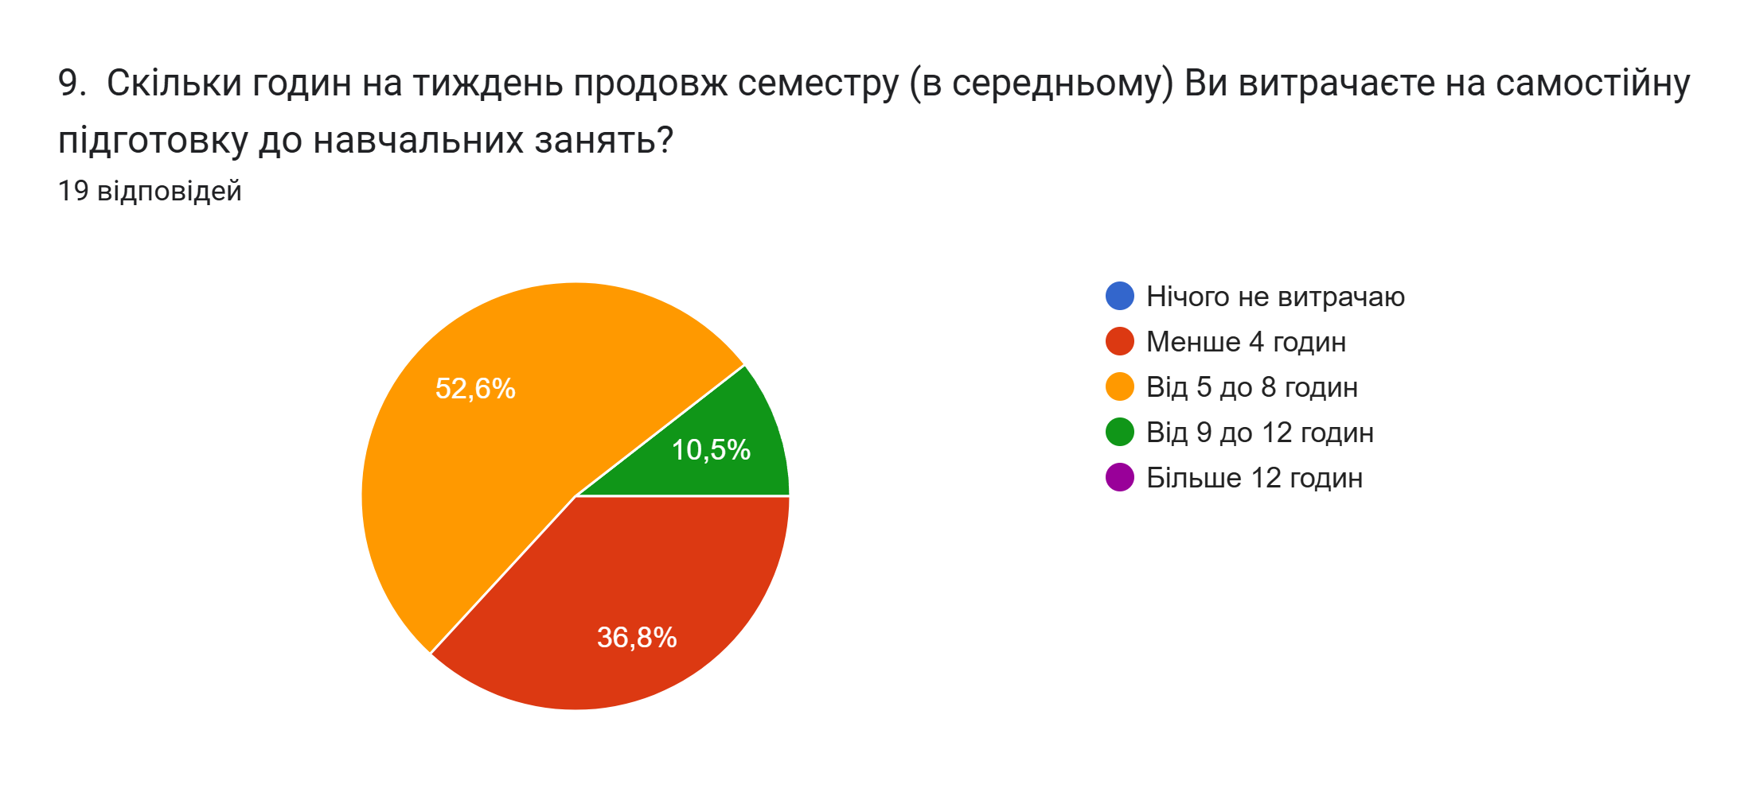

Slide 11
10. Що можна покращити у навчальному процесі?
19 відповідей
-
Зменшити кількість контрольних робіт, а більше практичних
Більше годин на англійську мову
Приділяти більше уваги інформаційним технологіям
Все добре організовано.
Практичні аспекти реалізації здобутих знань в професійній діяльності
Все подобається
Все влаштовує
Більше годин англійської мови, ще більше використання інтерактивних, практичних завдань
Живе спілкування в форматі офлайн
Все досконало
Організувати навчальний процес тільки офлайн
Більше долати практичної підготовки
Все на дуже високому рівні, тому покращення може бути тільки в проведенні офлайн навчання
Проводити заняття офлайн
Покращення не потребує
навчаюся на першому курсі, поки що все влаштовує
Нічого, все чудово

Slide 13
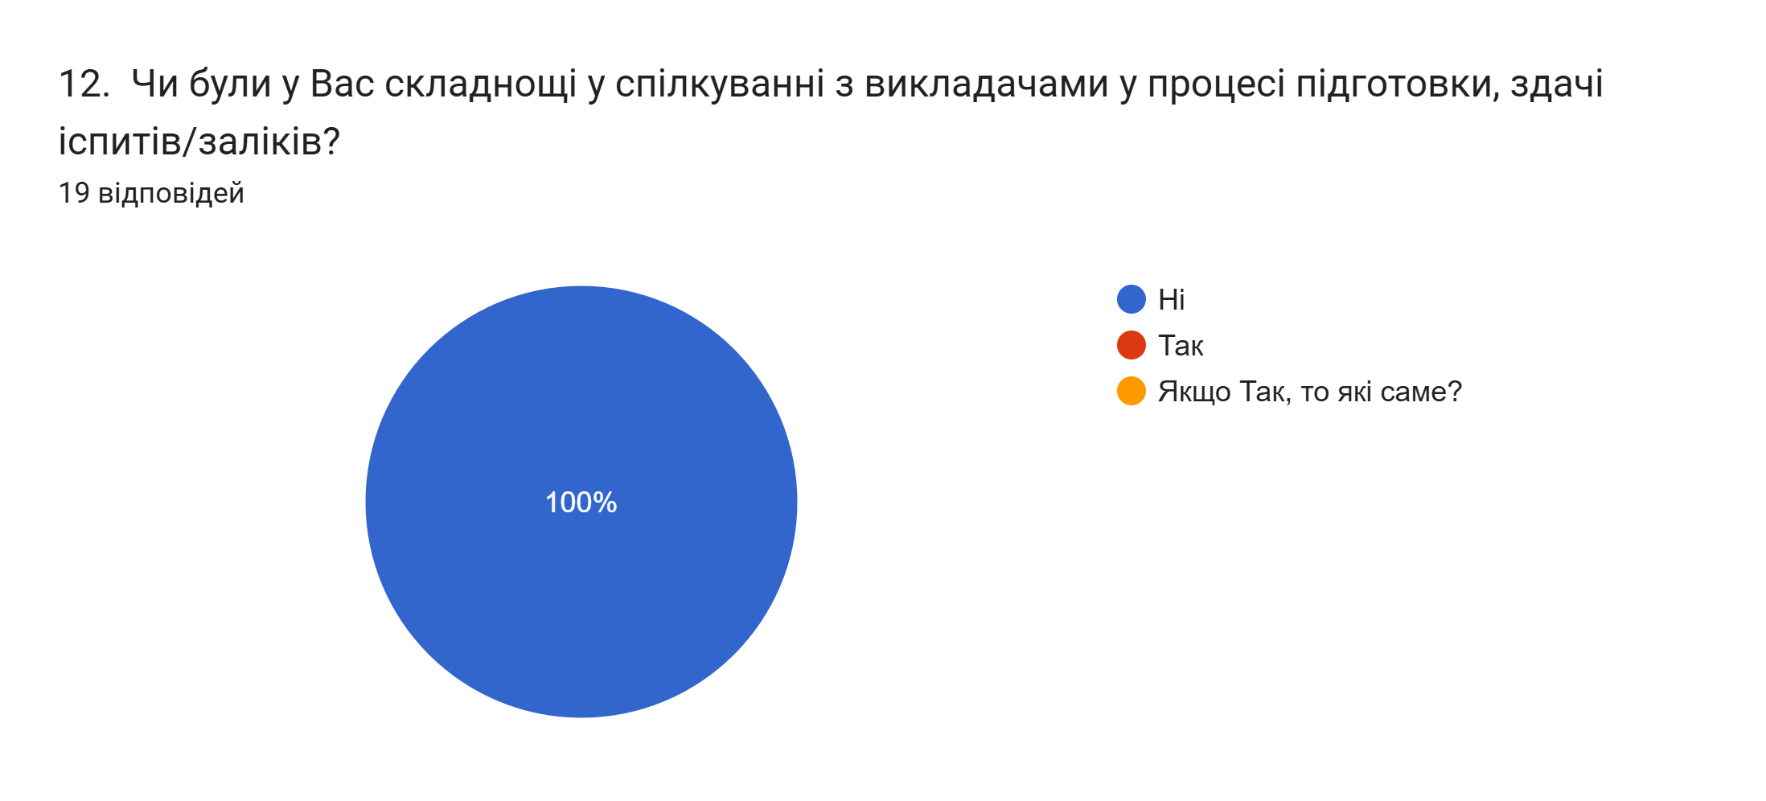

Slide 15
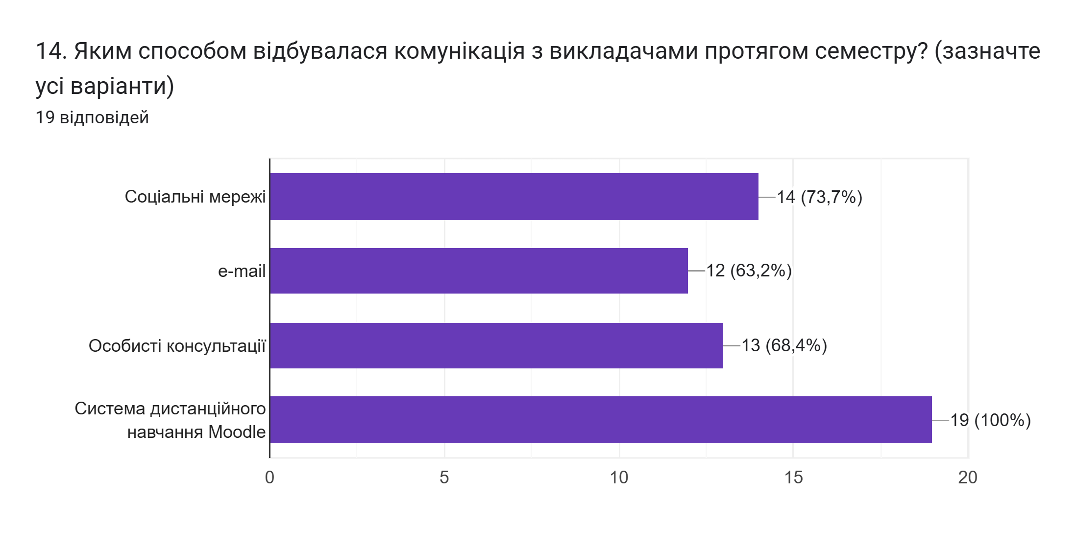

Slide 16
15. Що доцільно було б зробити у процесі покращення комунікацій між викладачами та здобувачами вищої освіти на Вашу думку?
19 відповідей
-
Все влаштовує
Все влаштовує
Створення спільних груп в соціальних мережах
комунікація влаштовує
Більше оффлайн
Рівень комунікацій задовольняє
.
Все проходить на високому рівні
Вважаю побудовану наразі комунікацію ефективною
Комунікація з викладачами на високому рівні
Організувати більше занять офлайн
Не має пропозиції
Все добре
комунікація на достатньому рівні
Працювати офлайн

Slide 18
17. Які дисципліни у поточному семестрі для Вас були найскладнішими для вивчення?
19 відповідей
-
Іноземна мова
Академічна англійська мова, публічна політика
Академічна англійська мова, Статистичні методи в публічному управлінні
.
Дисципліни нові, і всі були цікаві та дещо складними для вивчення
Ніякі
Важко відповісти. Більшість була складними на початковому етапі, але згодом ставало легше
Інформаційна політика та електронне врядування
Всі дисципліни в міру складні
Електронне врядування
Англійська мова
Не було
Інституційне забезпечення публічної влади
Цивільний захист та охорона праці в галузі, Економічна політика та фінансовий менеджмент в публічному управлінні
Не було
іноземна
Англ.мова

Slide 19
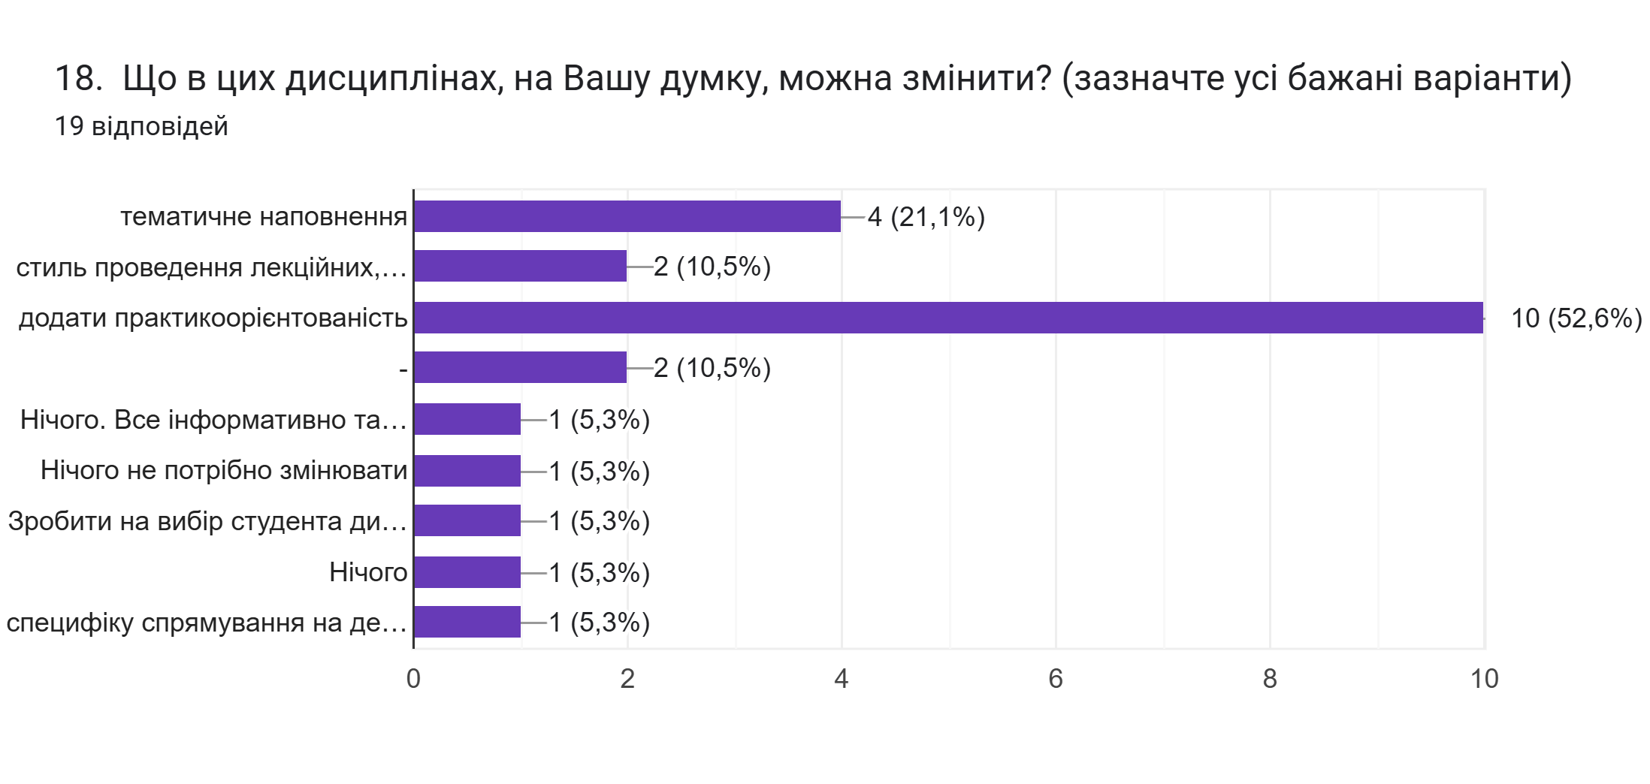

Slide 20
19. Вкажіть три дисципліни серед вивчених, які, на Вашу думку, є найбільш важливими з точки зору Вашого професійного зростання
19 відповідей
Менеджмент публічної влади, Інформаційна політика, Соціальна та гуманітарна політика
управління змінами, статистичні методи, інформаційна політика
Академічна англійська мова, публічна політика, стратегічне управління
Технологія публічного адміністрування, Менеджмент публічної влади, Інформаційна політика та електронне врядування
.
Регіональна політика, соціальна та гуманітарна політика
-
Англійська мова, інформаційні технології, проектний підхід
Технології публічного адміністрування, Міжнародний менеджмент, Проектний підхід в публічному управлінні
Регіональна політика та місцеве самоврядування, Інституційне забезпечення публічної влади, іноземна мова
Проектний підхід в публічному управлінні, соціальна та гуманітарна політика
Регіональна політика Проектний менеджмент англійська мова
Проектний підхід в публічному управлінні, регіональна політика та місцеве самоврядування
Проектний підхід в пуб.упр., Регіональна політика та місцеве самоврядування, Інституціональне забезпечення публ влади
Статистичні методи в публічному управлінні, проектний підхід в публічному управлінні, управління змінами та впровадженням інновацій
Менеджмент публічної влади, Проектний підхід в публічному управлінні, Управління змінами та впровадженням інновацій
Всі важливі
Інституціональне забезпечення публічної влади
Стратегічне управління. Системний підхід в публічному управлінні. Інформаційна політика.

Slide 21
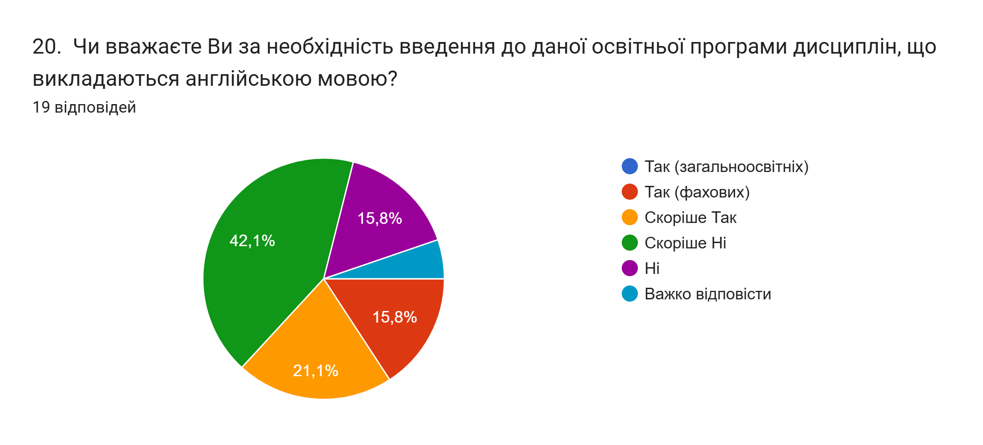

Slide 23
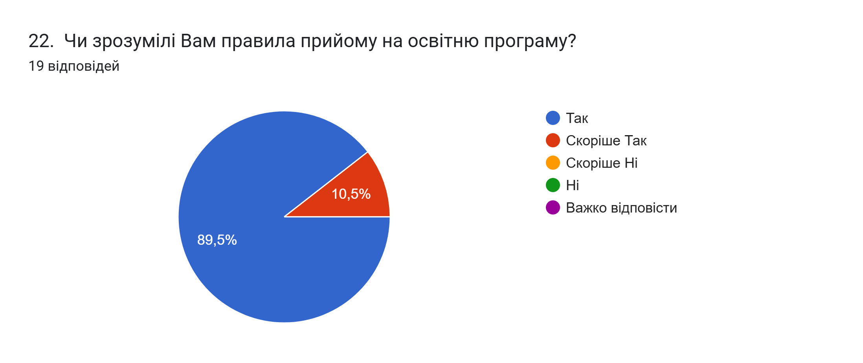

Slide 25
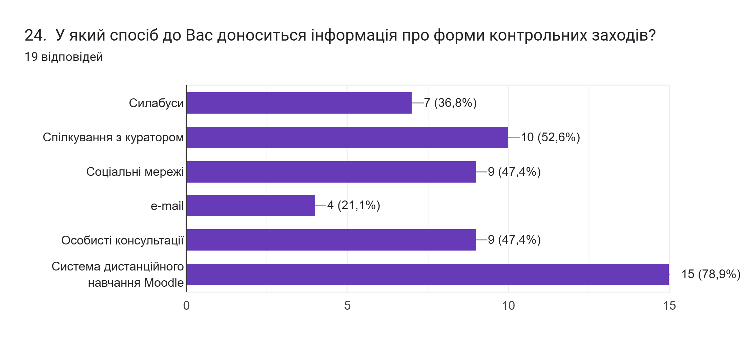

Slide 26
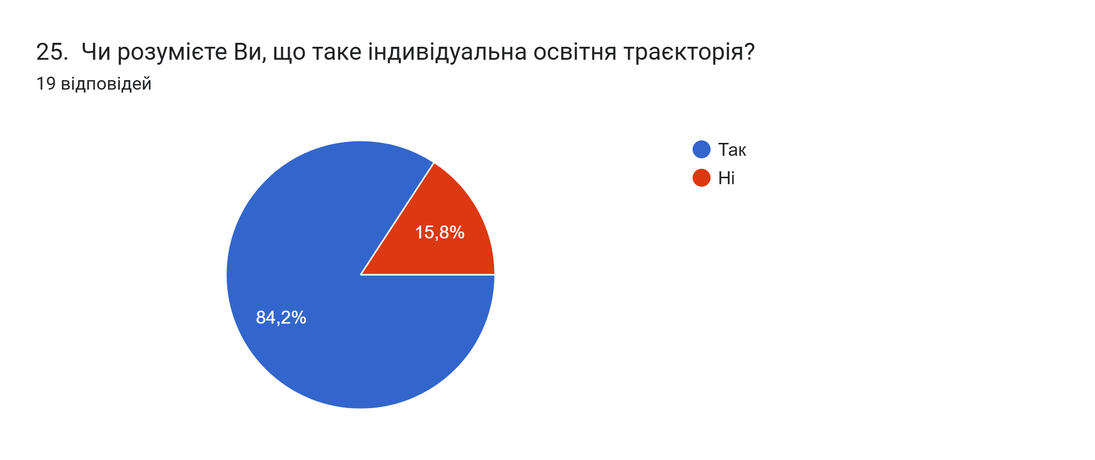

Slide 32
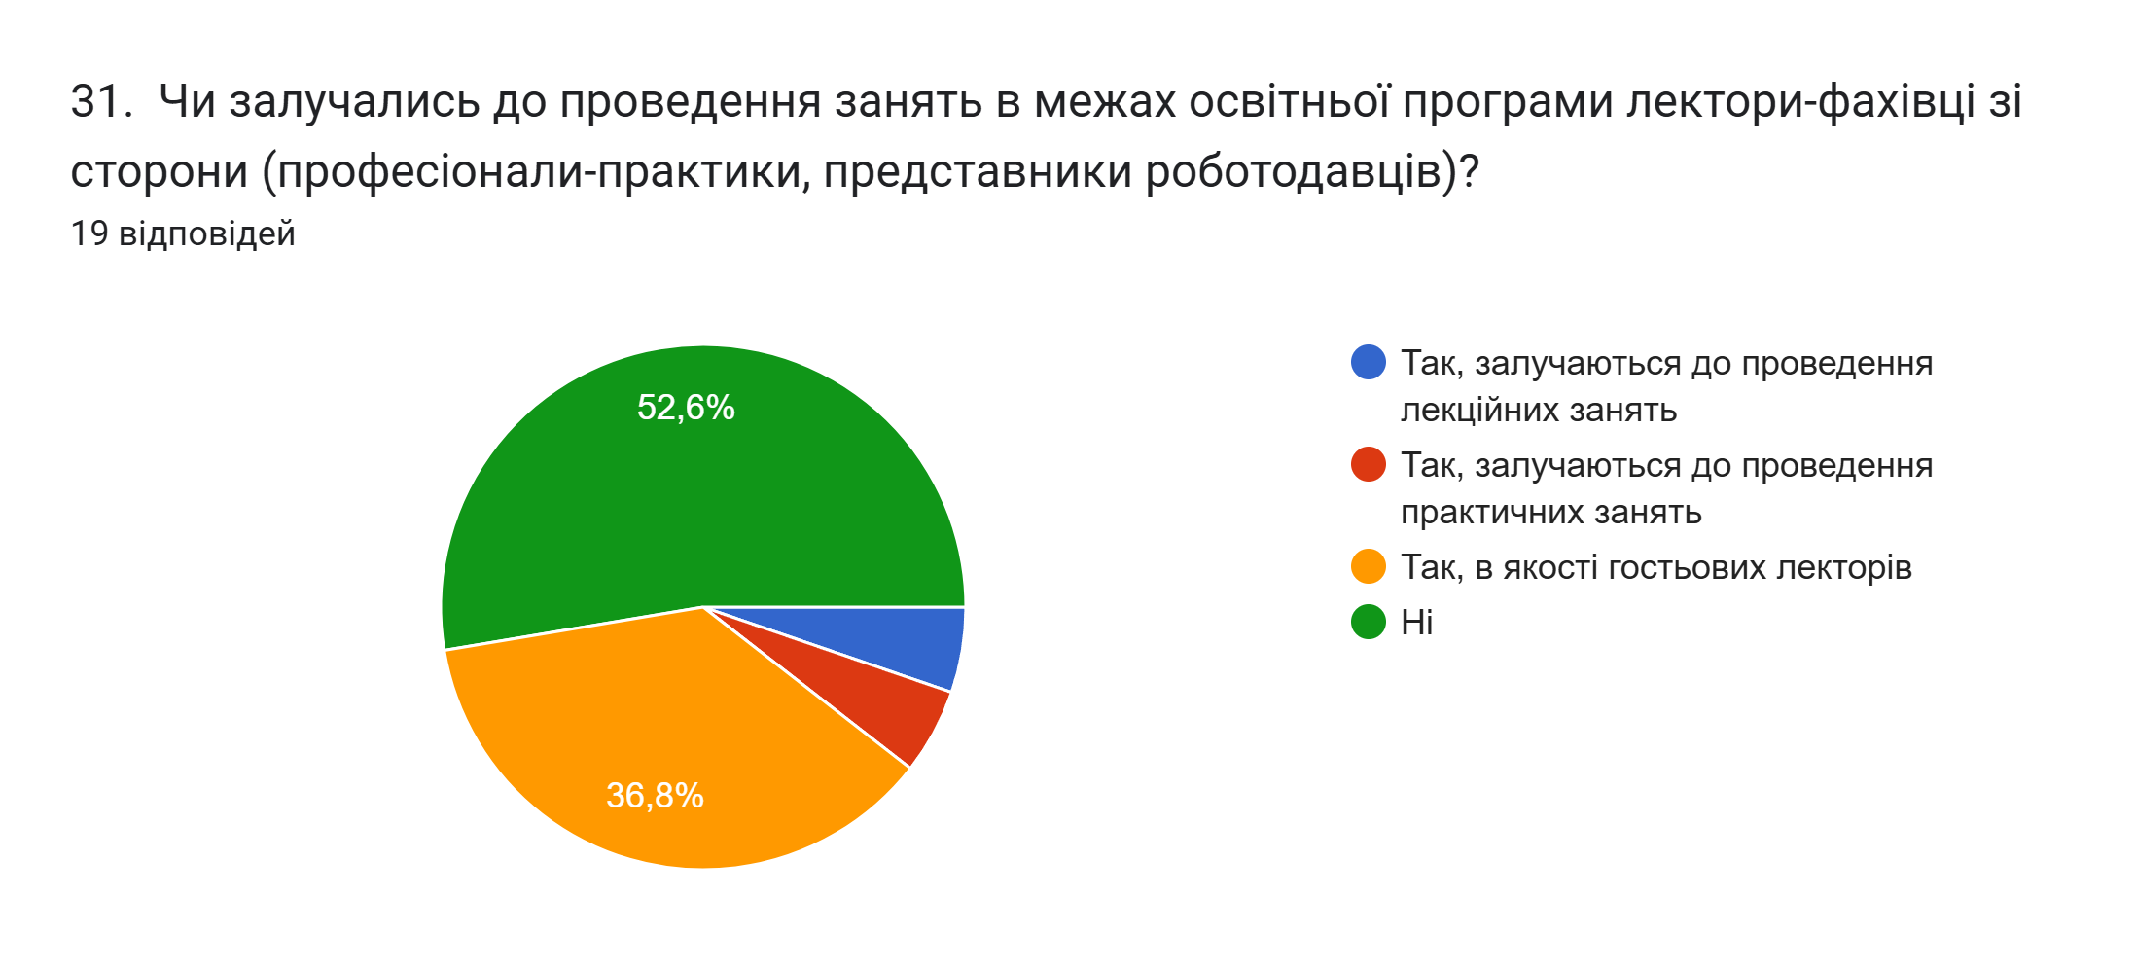

Slide 36
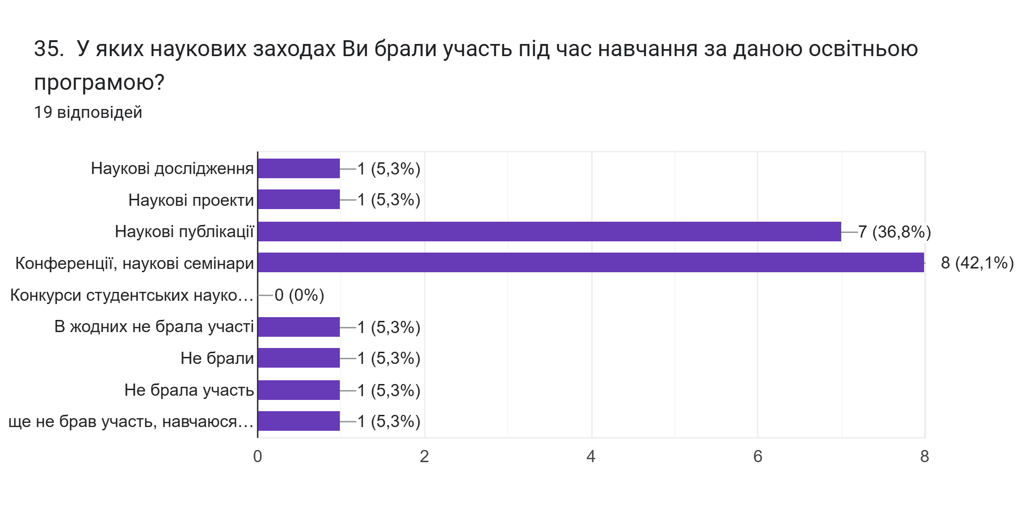

Slide 37
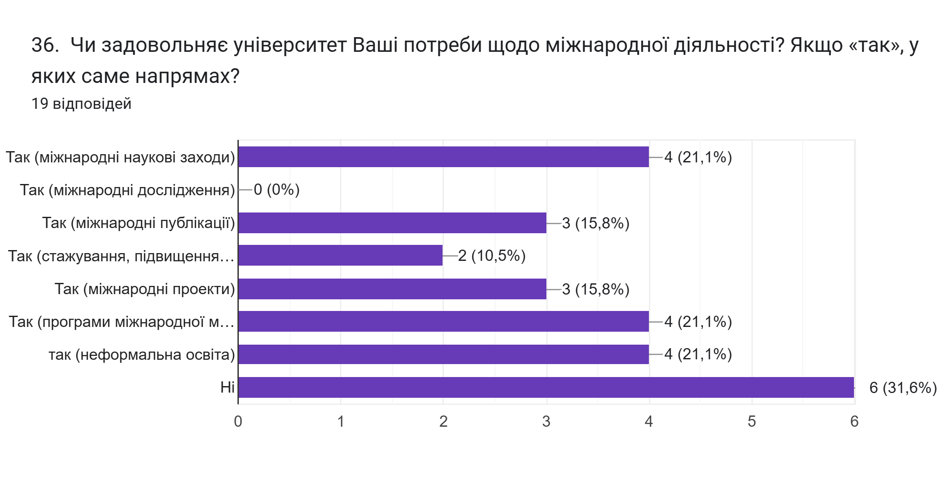

Slide 41
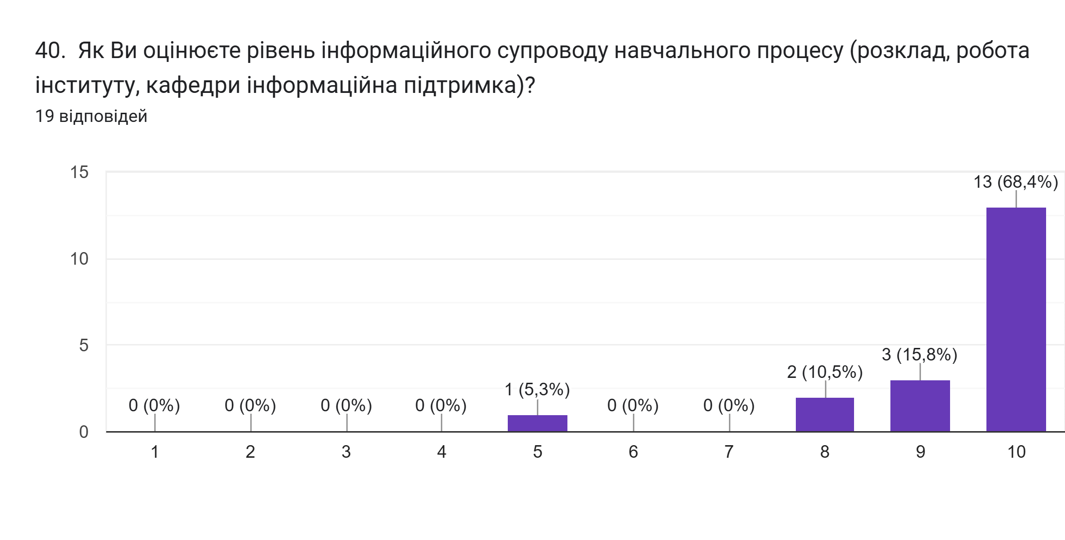

Slide 42
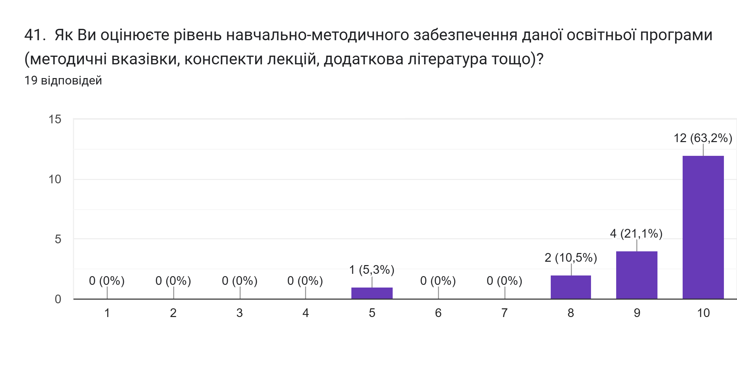

Slide 43
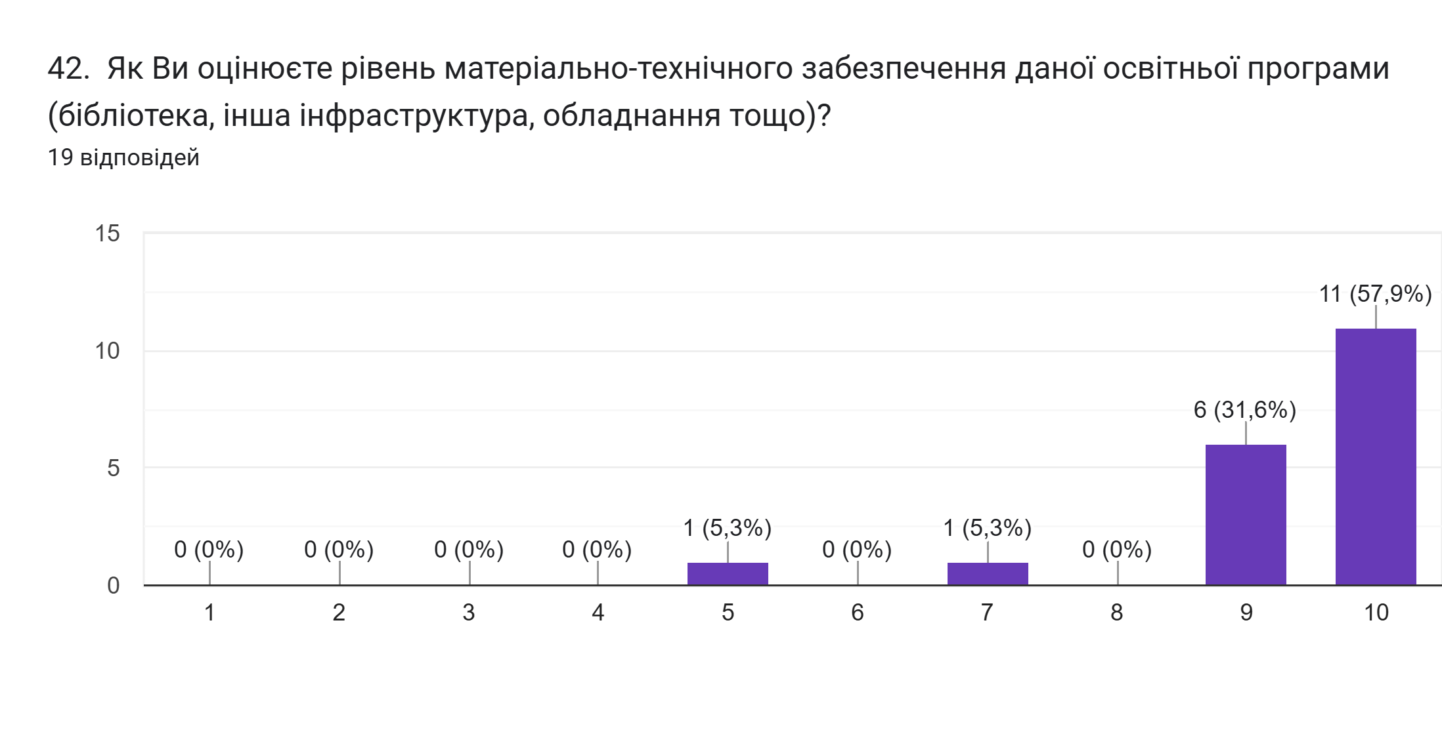

Slide 44
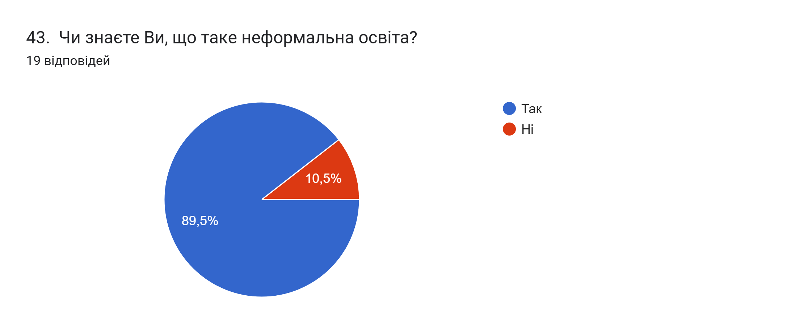

Slide 47
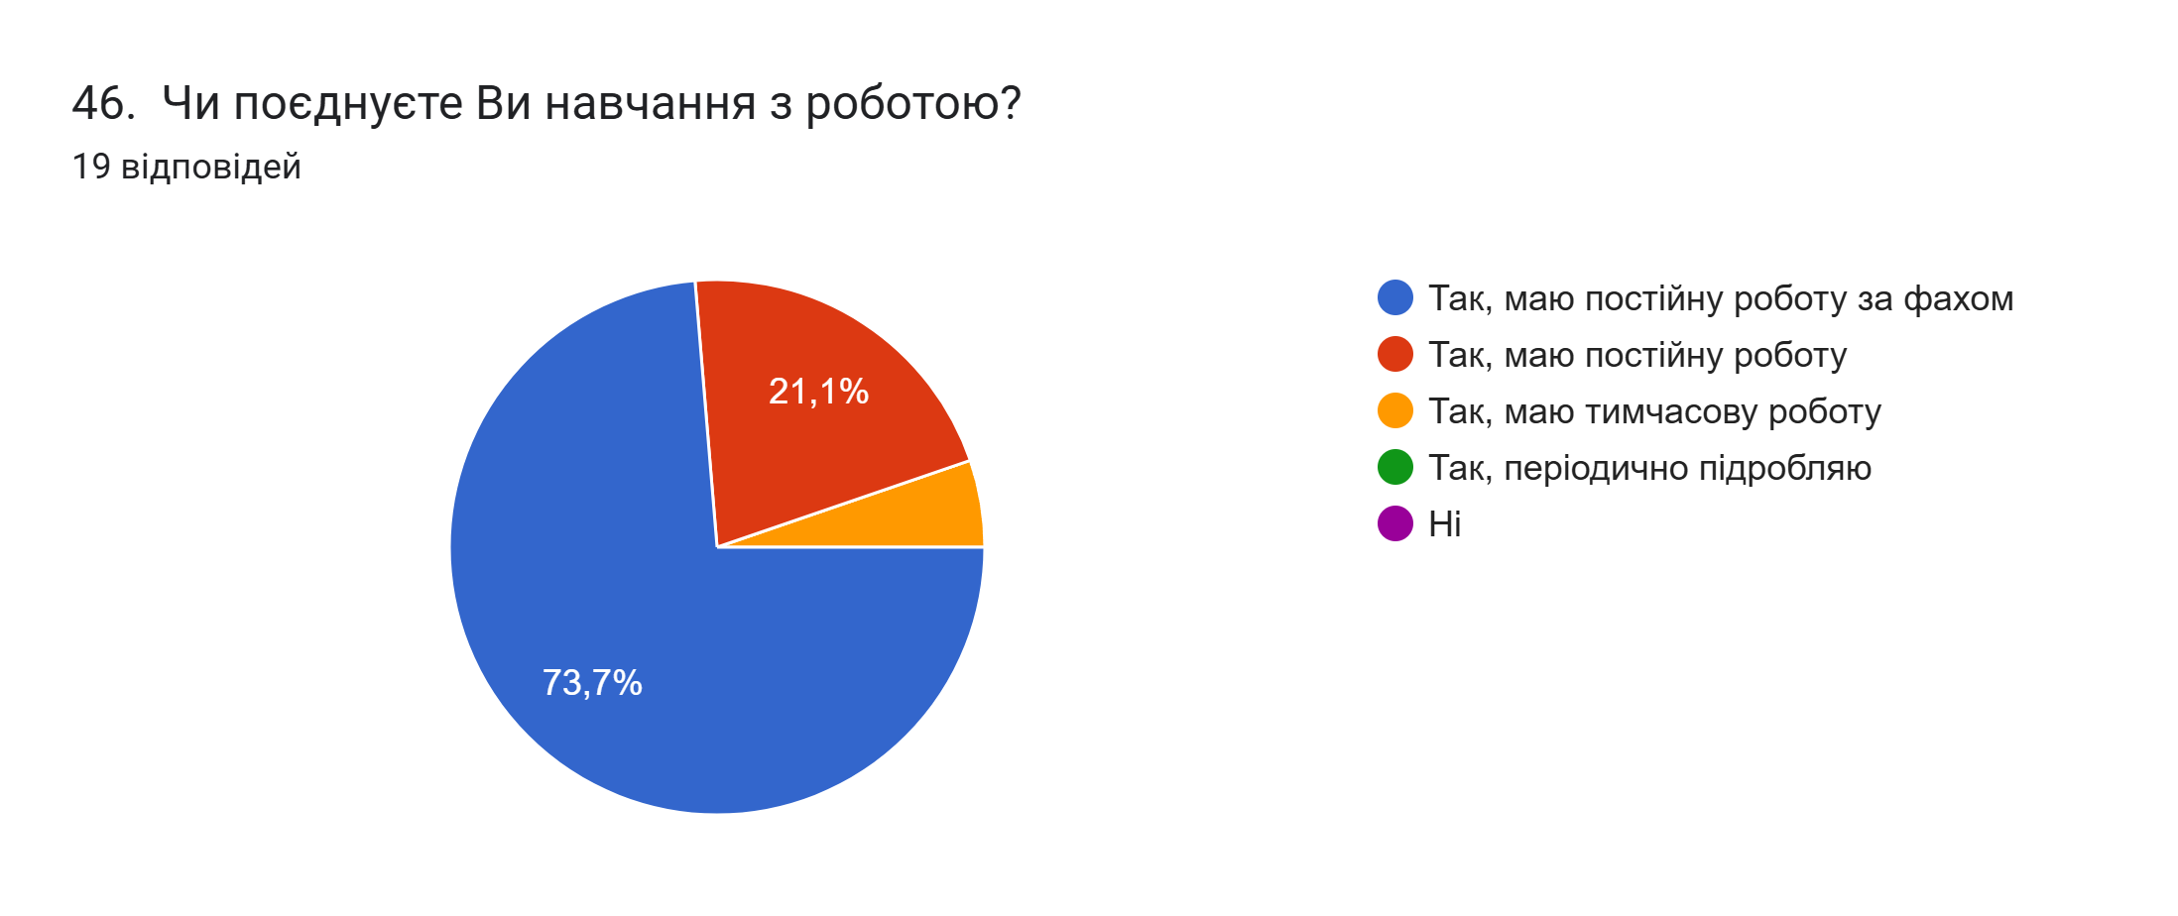

Slide 49
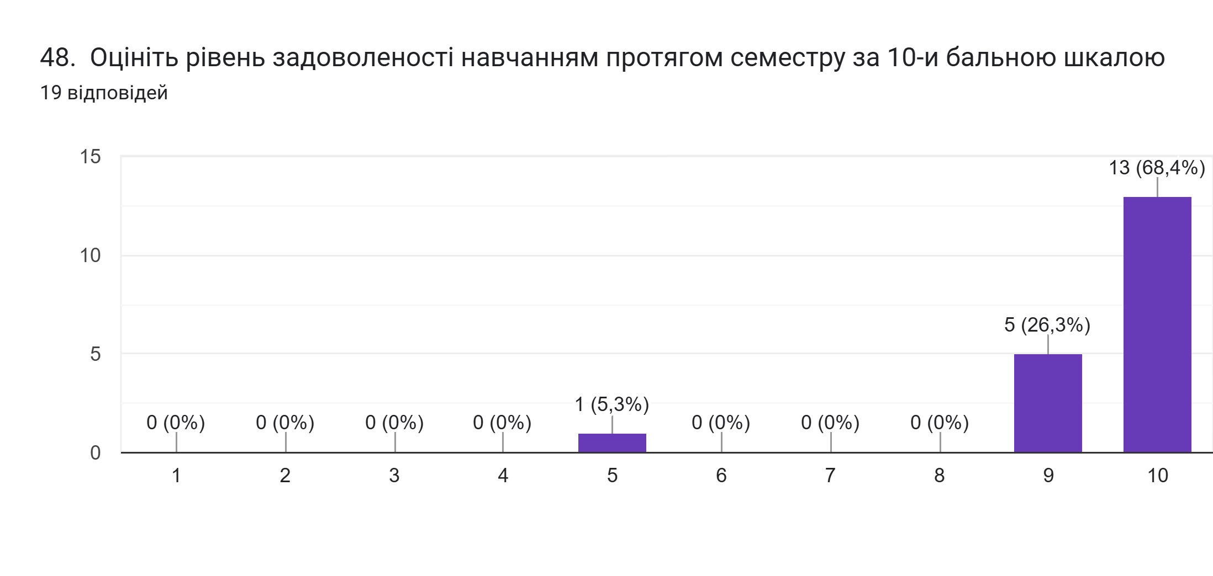

Slide 50
Кафедра менеджменту та адміністрування Національний університет «Чернігівська політехніка»
Дякуємо за увагу!

